Slide 1


אורחות חיים
בחטיבה העליונה
בבית חינוך
רבין, תל מונד
תשפ"ז
2026-2027

Slide 2
בית חינוך רבין רואה את תפקידו לסייע לתלמיד לגבש את אישיותו כאדם בוגר בחברה דמוקרטית יהודית-ישראלית.
תהליך החינוכי מבוסס על מדיניות של “דלת פתוחה” ושיתוף התלמיד בחיי ביה”ס בעזרת דיאלוג והכלה, אבל גם בדרישות וחובות. כל זאת מתוך רצון לסייע לתלמיד לפתח את תחושת האחריות לגבי עצמו ולמצוא את מקומו בתוך החברה.
בתקנון מרוכזים נהלים הכוללים זכויות וחובות של התלמידים בביה”ס.
הנהלים נועדו להבטיח אווירה חינוכית ומסגרת לימודית יעילה ונעימה. כללים ברורים, המבטיחים את המסגרת ואת הסדר.
התקנון מנוסח בלשון זכר, אך מתייחס לשני המינים כאחד.

Slide 3

זכויות התלמיד
* לימודים בסביבה מוגנת ובטוחה ומתן אפשרויות להצלחה בלימודים.
* קבלת יחס של כבוד, שוויון והגינות מצד הנהלת בית הספר, מוריו, עובדיו וכל באי ביה"ס.
* הבעת כל דעה או עמדה או העלאת כל השגה או תלונה בפני אנשי סגל בית הספר, ובלבד שהיא נאמרת בנימוס ובדרך ארץ.
* השתתפות פעילה בהנהגת התלמידים ואפשרות להציע הצעות לסגל בית הספר ולהיות שותף בקבלת החלטות במסגרת פעילות ההנהגה.
* יידוע בדבר מהות עבירת משמעת המיוחסת לתלמיד/ה וקבלת הזדמנות לתת הסבר להתנהגות, ובלבד שהבירור לא נעשה במהלך השיעור.
* קבלת סיוע מהמורים במסגרת האפשרויות הקיימות. ובהתאם ללוח הזמנים שלהם.
* זכות התלמיד לקבל סיוע בעת מצוקה ובאחריות הצוות החינוכי להפנותו לגורמים המתאימים.

Slide 4
זכויות התלמיד
* קבלת חיסיון מוחלט על ציונים, הישגים והערכות מפני כל גורם שאינו מורשה לכך.
* לשוחח עם כל אחד/ת מבעלי/ות התפקידים בביה"ס בתנאי שבעל/ת התפקיד פנוי/ה לשיחה, ובלבד שהבקשה לשיחה לא תופנה במהלך השיעור. יש לתאם את הפגישה מראש.
ערעור על ציונים בהתאם לנהלי בית החינוך.
במקרה שתלמיד מרגיש שנפגעה זכותו בכל הקשור לציונים עליו לפעול על פי המדרג הבא: פנייה למורה הרלוונטי - למחנך הכיתה – רכז השכבה – סגנית פדגוגית – מנהלת בית החינוך
במקרה שתלמיד מרגיש שנפגעה זכותו עליו לפעול על פי המדרג הבא:
פנייה למורה הרלוונטי
פנייה למחנך הכיתה
פנייה לרכז השכבה
פנייה לסגנית הממונה על החטיבה העליונה
פנייה למנהלת בית החינוך

Slide 5
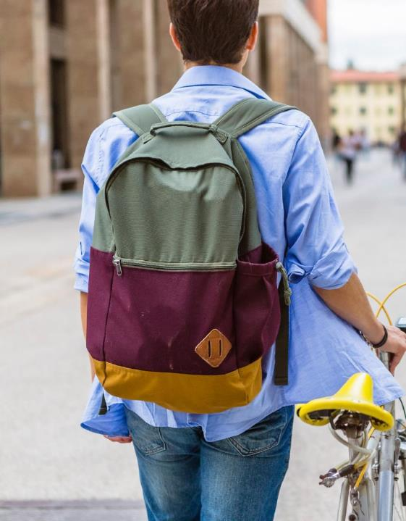

קוד לבוש ותלבושת אחידה
תלמידים יגיעו לבית החינוך בתלבושת אחידה ועל פי קוד הלבוש בכל פעילויות בית החינוך כמפורט להלן:
תלבושת אחידה היא חולצה קצרה בצבע אחד עם סמל בית החינוך מקדימה.
בימי החורף ניתן ללבוש בגד עליון ללא סמל בית החינוך.
קוד לבוש: אין להגיע לבית החינוך במכנסונים, בחולצות חושפות בטן, בגופיות, בלבוש קרוע ואין לגזור או לעצב מחדש את התלבושת.
התלבושת הינה חובה גם בפעילויות חוץ בית ספריות, למעט טיולים שנתיים.
התלבושת הינה חובה גם בשיעורי תגבור, במבחנים כולל בחינות מתכונת ובגרות.
חולצות ייחודיות המונפקות על ידי כתה או שכבה (בהסכמת הצוות החינוכי) חייבות להיות חלקות מקדימה ולשאת את סמל בית החינוך.
בטקסים ובימי זיכרון חובה להגיע בחולצה לבנה חלקה או חולצה לבנה עם סמל בית החינוך מוטבע.
5

Slide 6
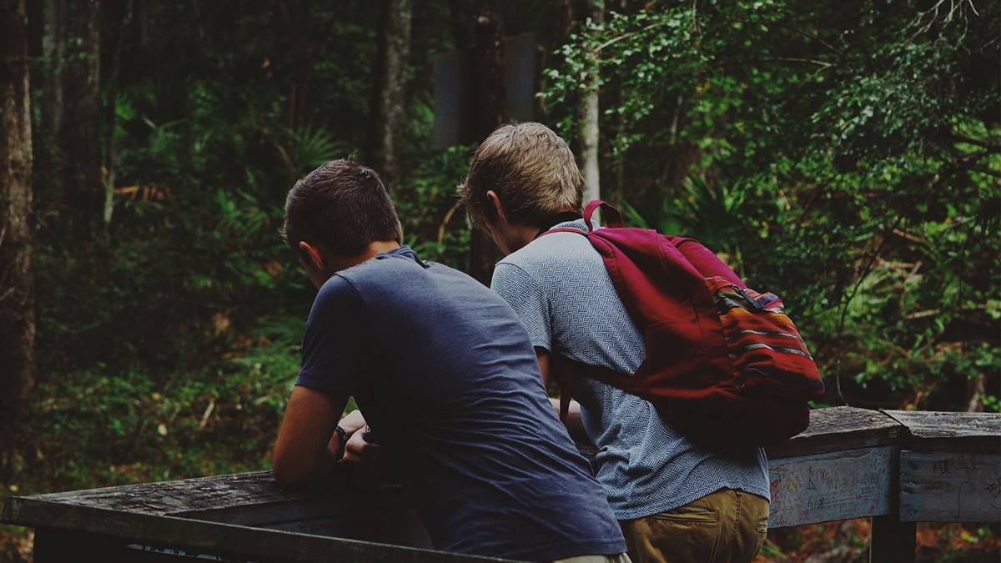
מדרג תגובות - תלבושת
א. לכל התלמידים שיגיעו לבית החינוך ללא תלבושת או בהופעה שאינה על פי קוד הלבוש ירשום המורה בתחילת כל שיעור "הערת מעקב" בסמארט סקול עם פרטי האירוע.
ב. אחרי כל ארבע הערות (בימים שונים) בהם הגיע התלמיד ללא תלבושת או בהופעה שאינה על פי קוד הלבוש ירד לתלמיד ציון בהתנהגות, תיערך שיחה עם המחנך ו/או רכז השכבה וישלח מכתב יידוע להורים.
לתשומת ליבכם:
מדרג התגובות יחול גם במקרים בהם תלמידים יחליפו את התלבושת האחידה במהלך השיעור.
תלמיד שירד לו בתעודה ציון בהתנהגות לא יוכל לקבל תעודת הצטיינות.
5

Slide 7

נוכחות – חט"ע
על פי הנחיות חוזר מנכ"ל משרד החינוך, חובה על התלמידים להגיע באופן סדיר לבית החינוך.
"תעודת סיום של 12 שנות לימוד מוענקת לכל בוגר בית ספר תיכון שלקח חלק בפעילות בית ספרו ונכח ב-80% מתכנית הלימודים בחטיבה העליונה, בכל אחת משנות הלימודים, עד סוף כיתה י"ב.
תלמידי י"ב שנעדרים מן הלימודים מעל 20% לא יהיו זכאים לתעודת 12 שנות לימוד.
תלמידים הנעדרים מן הלימודים או/ו נוהגים לאחר, יפגע ציונם בהתנהגות בתעודה.
בכיתות י'-י"ב בבית החינוך משוקלל ציון הנוכחות כחלק מציון המקצוע. בתעודה מונהגת שיטת "המנות" וזאת בהתאם לחוזר מנכ"ל משרד החינוך.
6

Slide 8
נוכחות תוספת/הורדת נקודות עקב נוכחות
שיטת המנות:
"מנה" מוגדרת כמספר השיעורים הנלמדים באותו המקצוע במהלך השבוע. ספירת המנות תתבצע בכל מחצית בנפרד ותשפיע על הציון באותה המחצית בלבד.
תלמידים שלא נעדרו כלל במקצוע מסוים יקבלו תוספת של 3 נקודות בציון הסופי במקצוע זה.
תלמידים שנעדרו:
היעדרות עד 15% מהשיעור לא תגרום להורדה בציון
בכל שלב מעבר ל20% היעדרות - תערך שיחת בירור עם הנהלת בית החינוך
בהשתתפות התלמיד והוריו, קבסית ביה"ס (קצינת ביקור סדיר)
ותערך ועדת התמדה בנוכחות מפקח ביה"ס.
20%-16% מהשיעורים – הורדת 4 נקודות מהציון הסופי.
30%-21% מהשיעורים – הורדת 6 נקודות מהציון הסופי.
40%-31% מהשיעורים – הורדת 10 נקודות מהציון הסופי.
למעלה מ-41% מהשיעורים – הורדת 15 נקודות מהציון הסופי
4

Slide 9
נוכחות ואיחורים - כניסה לשיעור ורישום נוכחות
על התלמידים להגיע בזמן לשיעור - איחור מפריע לשגרת הלמידה, לרצף ההוראה ולכיתה כולה.
המורה יבצע רישום נוכחות בסמארט סקול בתחילת כל שיעור.
תלמיד המאחר עד עשר דקות מתחילת השיעור יוכל להיכנס לשיעור על ידי המורה, מבלי להפריע למהלך השיעור וירשם לו איחור.
תלמיד המאחר ביותר מעשר דקות מתחילת השיעור יוכל להיכנס לכיתה רק לשיעור הבא, כדי שלא לפגוע ברצף ההוראה וירשם לו חיסור.
שימו לב! כל ארבעה איחורים הופכים לחיסור אחד.
ריבוי איחורים יוביל להורדת ציון בהתנהגות ולטיפול משמעתי, בהתאם לשיקול דעת חינוכי ובשיתוף המחנך, רכז השכבה וההנהלה.
4

Slide 10
הצדקת היעדרות
היעדרות תוכר כמוצדקת במקרים הבאים:
זימון לצווי התייצבות או להליכי גיוס - בכפוף להגשת אישור מתאים.
השתתפות במיונים למכינות קדם צבאיות - עד 3 סמינרים במהלך השנה בכפוף להגשת אישור מתאים.
פעילויות בית ספריות - השתתפות בכל פעילות המתקיימת מטעם בית הספר.
מבחני נהיגה ותיאוריה - מבחן נהיגה אחד ומבחן תיאוריה אחד בלבד.
היעדרות בשל מחלה - תוצדק למזכירת העדרויות בכפוף להצגת אישור רפואי.
יש להביא אישור רופא רק אחרי ארבעה ימים.
היעדרות בשל שמחה של קרוב – עד יום אחד.
היעדרות בשל אבל.
מקרים חריגים - באישור הנהלת בית החינוך בלבד.

Slide 11
הצדקת היעדרות
באחריות התלמיד לבדוק ב בסמארט סקול את כל אירועי הנוכחות. במידה שקיימת היעדרות מוצדקת על פי הרשימה שפורטה, יש לשלוח הודעה עם האישורים הנדרשים ב בסמארט סקול למזכירת היעדרויות, מיטל בדש, לא יאוחר משבועיים מיום ההיעדרות. ניתן להביא את האישורים לחדרה של מיטל.
שימו לב! לא יוכלו התלמיד או הוריו להצדיק היעדרות לאחר שבועיים מיום ההיעדרות.

Slide 12
נוהל יציאה מבית הספר
אין לעזוב את שטח בית הספר לפני השעה 11:45.
במקרה של ביטול שיעור אחד – לא יוכל התלמיד לצאת משטח בית הספר.
במקרה של ביטול שני שיעורים – יוכל התלמיד לצאת משטח בית הספר רק לאחר
אישור הוריו ולאחר שקיבל אישור בכתב מרכז השכבה או מהסגנית הממונה על
החטיבה העליונה.
במקרה של חלונות קבועים במערכת – יש להביא למזכירת התיכון נאווה, תמונת
פספורט ולהוציא אישור יציאה קבוע.
האישור יהיה תקף למחצית אחת בלבד.
שימו לב!
לא תתאפשר יציאה משטח בית הספר, לפני השעה 11:45 ללא הצגת אישור
לשומר בית הספר.
4

Slide 13

התנהגות – הפרעות
מדרג תגובות:
א. לתלמידים שהפריעו למהלך השיעור תירשם הערת הפרעה על ידי המורה בסמארט סקול . בהערה יש לפרט את סוג ההפרעה, ללא פירוט לא תחשב ההפרעה.
ב. תלמידים הצוברים ארבע הפרעות יקבלו מכתב שישלח בבסמארט סקול המתריע בנושא ההתנהגות ומפרט צעדי משמעת עתידיים אפשריים בנוסף הורדה בציון ההתנהגות.
ג. תלמידים הצוברים חמש הפרעות יוזמנו לשיחה עם הנהלת בית החינוך וההורים בנוסף להורדה בציון ההתנהגות. בסיום השיחה יוחלט על המשך הצעדים המשמעתיים הנוספים.
13

Slide 14

טלפונים ניידים
חל איסור על שימוש כלשהו בטלפונים ניידים בזמן השיעור ובמהלך פעילות בית ספרית, למעט לצרכי השיעור ובהוראת המורה. טלפונים ניידים יהיו כבויים בזמן השיעור וימצאו בתוך תיק התלמיד. במקרים מיוחדים יבקשו התלמידים מראש אישור מיוחד מהמורה הנוכח בכיתה. חל איסור מוחלט על הקלטה ו/או צילום של צוות בית החינוך או תלמידים שלא בהסכמתם.
מדרג תגובה: תירשם הערת משמעת לתלמיד בשל טלפון נייד שיימצא מחוץ לתיק או שיעשה בו שימוש בזמן השיעור. הערת המשמעת תיכלל במניין ההפרעות, ועלולה להוביל לטיפול משמעתי, ולפגיעה בציון ההתנהגות. במקרה של הקלטה ו/או צילום של צוות בית החינוך, יתקיים טיפול משמעתי, כולל השעיה למספר ימים, ותישקל הגשת תלונה במשטרה.

Slide 15
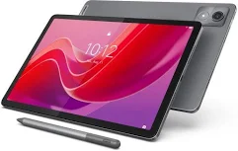
למידה דיגיטלית
מידה דיגיטלית
04
שכבות י’ ו-י”א לומדות באמצעות טאבלטים. המעבר ללמידה דיגיטלית נעשה מתוך מחשבה מעמיקה על טובת התלמידים והכנתם לעתיד.
שילוב הלמידה הדיגיטלית נועד להעניק לתלמידים כלים ומיומנויות המתאימים לעידן המודרני ותכין את התלמידים בצורה מיטבית לאתגרים העתידיים.
15

Slide 16
כללים ונהלים בלמידה דיגיטלית
הבאת טאבלטים טעונים ומוכנים לשימוש: באחריות התלמידים להביא את הטאבלט לבית הספר בכל יום, ולוודא שהם טעונים ומוכנים לשימוש בתחילת היום. אי הבאת טאבלט טעון ומוכן לשימוש כמוה כאי הבאת ציוד לשיעור.
במהלך השיעורים, על התלמידים להשתמש בטאבלטים לצרכי לימוד בלבד. אין לעשות שימוש בטאבלט לצרכים אישיים או למטרות שאינן קשורות ישירות ללמידה בכיתה. התלמידים ישתמשו במהלך שעות הלימודים אך ורק בתוכנות, אתרים ובאפליקציות שאושרו על ידי צוות ההוראה והנהלת בית החינוך.
שמירה על פרטיות ובטיחות ברשת: במסגרת המעבר ללמידה דיגיטלית, התלמידים ילמדו על חשיבות השמירה על פרטיותם ובטיחותם ברשת, ויתבקשו לפעול בהתאם להנחיות הצוות החינוכי בנושא.
תגובה- תירשם הערת משמעת לתלמיד בשל אי עמידה בכללי ההתנהלות עם
הטאבלט בשיעור. הערת המשמעת תיכלל במניין ההפרעות, ועלולה להוביל
לטיפול משמעתי, ולפגיעה בציון ההתנהגות.
16

Slide 17

התלמידים הבוחרים ללמוד בתיכון רבין, בוחרים ליטול על עצמם גם את
כללי ההתנהלות הבית ספריים, שמטרתם לאפשר מרחב חינוכי מיטיב,
בטוח ומאפשר לכלל באי ובאות בית-הספר.
שנת לימודים בטוחה ומשמעותית

